Slide 1
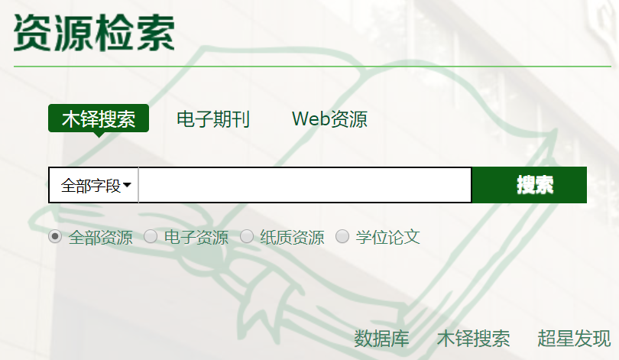
NoteExpress 下载和安装

Slide 2
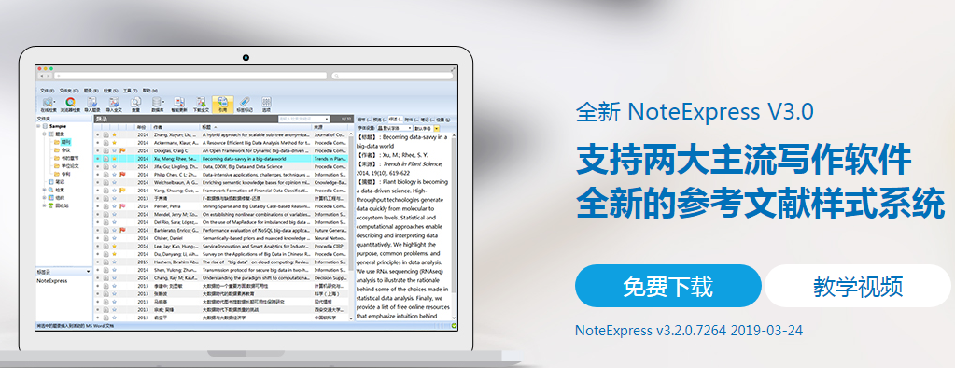
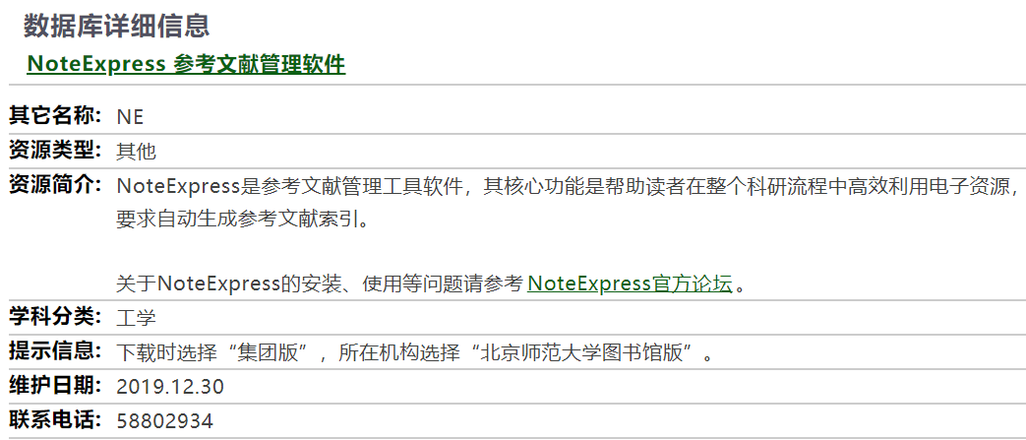
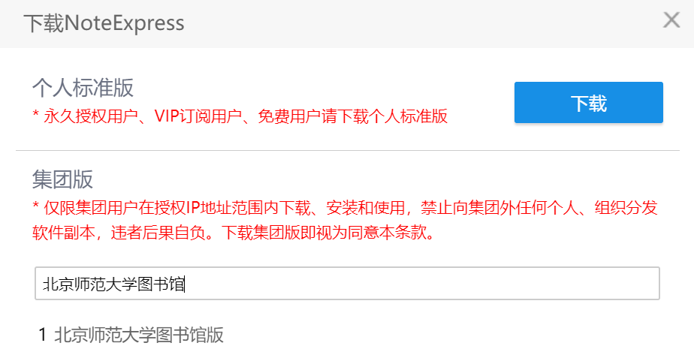
如在安装过程中遇到防火墙软件或者杀毒软件提示，请选择允许，最好能将 NE 加入信任列表。

